Slide 1
TUR
STRATEGI-
KONFERENCE
TUR STRATEGIKONFERENCE 2014
2014
Notes:
Præsentationsbillede – tændt ved start

Slide 2
Jan Aage Hansen
Formand for TUR
TUR STRATEGIKONFERENCE 2014
Notes:
Præsentationsbillede – tændt ved start

Slide 3
Velkomst og præsentation
TUR STRATEGIKONFERENCE 2014
Notes:
Præsentationsbillede – tændt ved start

Slide 4
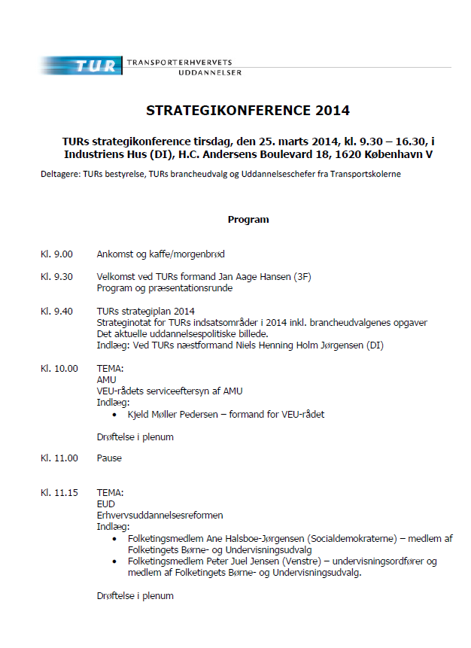
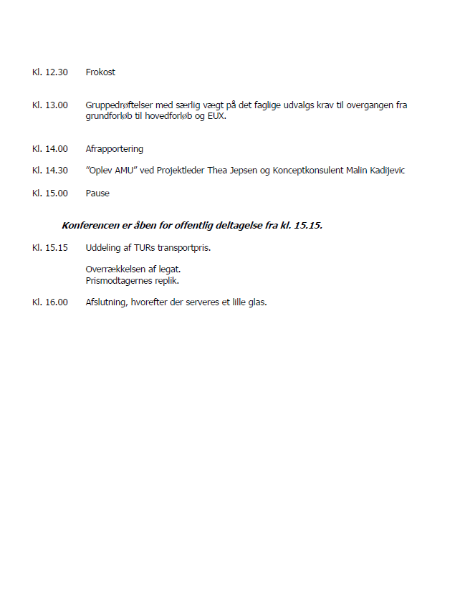
TUR STRATEGIKONFERENCE 2014
Notes:
Præsentationsbillede – tændt ved start

Slide 5
TURs indsatsområder i 2014
Det aktuelle uddannelsespolitiske billede
TUR STRATEGIKONFERENCE 2014
Niels Henning Holm Jørgensen
Næstformand for TUR
Notes:
Præsentationsbillede – tændt ved start

Slide 6
TUR STRATEGIKONFERENCE 2014
Notes:
Præsentationsbillede – tændt ved start

Slide 7
TUR vil i 2014 fokusere på flg. strategiske indsatsområder:
TEMA: Leveringssikkerhed i AMU
Implementering og formidling af garantikurser
Digital læring
Serviceeftersyn af AMU(herunder redigering af FKB`ere)
TEMA: Jobmobilitet
Videreudvikling og formidling af AMU uddannelsespakker og uddannelsesstrukturer
FKB Transportoptimering
TEMA: Kvalitet I EUD
Nye erhvervsuddannelser med høj kvalitet
Operationelle praktikmål i alle TURs erhvervsuddannelser
TEMA: Synlighed
Profilering af erhvervsuddannelser via mesterskaber
Drift og videreudvikling af amukurs.dk
TUR STRATEGIKONFERENCE 2014
Notes:
Præsentationsbillede – tændt ved start

Slide 8
Uddannelsesaktivitet AMU:
Den seneste AMU-statistik fra Undervisningsministeriet viser stigende aktivitet på flere af transportområdets kurser.
Ser man på antallet af kursister på TURs område, så kan en mindre stigning forventes fra 2012 til 2013
TUR STRATEGIKONFERENCE 2014
2004 | 2005 | 2006 | 2007 | 2008 | 2009 | 2010 | 2011 | 2012 | 2013 (kun 3. kvartaler)
62.162 | 66.471 | 60.491 | 66.414 | 80.624 | 93.734 | 105.278 | 77.893 | 81.999 | 59.415
Notes:
Præsentationsbillede – tændt ved start

Slide 9
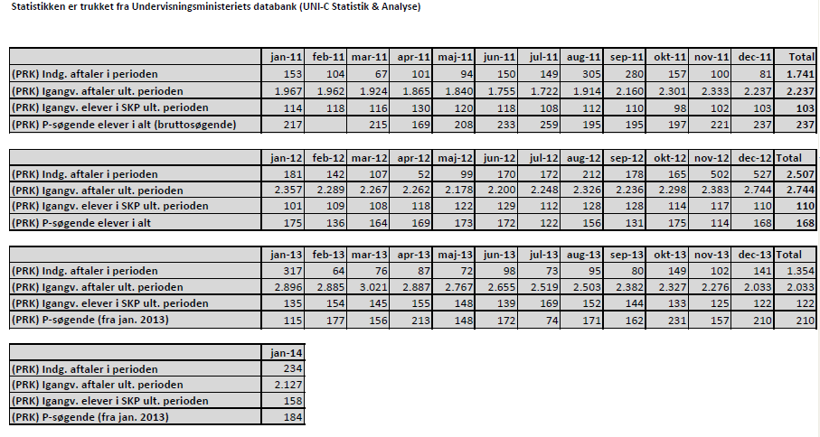
Uddannelsesaktivitet EUD:
TUR STRATEGIKONFERENCE 2014
Notes:
Præsentationsbillede – tændt ved start

Slide 10
Serviceeftersyn af AMU
Kjeld Møller Pedersen
Formand for VEU-rådet
TUR STRATEGIKONFERENCE 2014
Notes:
Præsentationsbillede – tændt ved start

Slide 11
EUD
Erhvervsuddannelses-reformen
TUR STRATEGIKONFERENCE 2014
Folketingsmedlem Ane Halsboe-Jørgensen (Socialdemokraterne) – medlem af Folketingets Børne- og Undervisningsudvalg
Folketingsmedlem Peter Juel Jensen (Venstre) – undervisningsordfører og medlem af Folketingets Børne- og Undervisningsudvalg
Notes:
Præsentationsbillede – tændt ved start

Slide 12
Gruppedrøftelser
med særlig vægt på
det faglige udvalgs
krav til overgangen fra grundforløb
til hovedforløb og EUX.
TUR STRATEGIKONFERENCE 2014
Notes:
Præsentationsbillede – tændt ved start

Slide 13
Gruppe 1:
Ellen Ellehammer Uddannelseskonsulent
Jan Aage Hansen TURs bestyrelse, 3F
Lars Bo Carlsen TURs bestyrelse, 3F
Kim Hvolbøl BU-Vejgodstransport, DI
Palle Thirstrup BU-Redder, 3F
Kristian Villumsen BU-Lager, DI
Claus Hjørne Pedersen BU-Fiskeri, Danmarks Fiskeriforening
Henrik Johannesson AMU Nordjylland
Kenny Thomsen EUC Nordvest
TUR STRATEGIKONFERENCE 2014
Notes:
Præsentationsbillede – tændt ved start

Slide 14
Gruppe 2:
Leif Michael Larsen Uddannelseskonsulent
Niels Henning Holm Jørgensen TURs bestyrelse, DI
Louise Holm Sommer TURs bestyrelse, Dansk Erhverv
Erling Krog BU-Togklargøring, Metro Service
Karsten Kristensen BU-Fiskeri, 3F
Lene Rosfort BU-Lufthavn, 3F
Jens Odgaard AMU Syd
Karsten Poulsen Grøns Transportuddannelser
TUR STRATEGIKONFERENCE 2014
Notes:
Præsentationsbillede – tændt ved start

Slide 15
Gruppe 3:
Jørgen Jæger Uddannelseskonsulent
Christine Bernt Henriksen TURs bestyrelse, DI
Camilla Selch TURs bestyrelse, DSB
Kim Poder BU-Personbefordring, 3F
Klaus Bang Sørensen BU-Personbefordring, 3F
Ole Bülow Hartvigsen Uddannelseskonsulent
Peter Laursen TUC
Michael Ørum Henriksen Selandia
TUR STRATEGIKONFERENCE 2014
Notes:
Præsentationsbillede – tændt ved start

Slide 16
Gruppe 4:
Kitte Verup Uddannelseskonsulent
Anne Windfeldt Trolle TURs bestyrelse, DI
Allan Andersen BU-Personbefordring, 3F
Jakob Thykier BU-Lokomotivfører, Jernbanernes Arbejdsgiverforening
Klaus Glundø BU-Redder, Københavns Brandvæsen
Vagn Flink Møller Pedersen BU-Redder, 3F
Johnny Olsen TEC
Torben Leth EUC Syd
TUR STRATEGIKONFERENCE 2014
Notes:
Præsentationsbillede – tændt ved start

Slide 17
Gruppe 5:
Trine Nexmand Rofelt Kommunikationskonsulent
Jan Christensen BU-togklargøring, Dansk Jernbaneforbund
Henrik Friis TURs bestyrelse, BU- Personbefordring, DI
Henrik Christensen BU-Vejgodstransport, DI
Leif Pinderup BU-Fiskeri, 3F
Henrik Puggaard Kristensen BU-Lufthavn, 3F
Jan T. Andersen BU-Togklargøring, DI
Poul Viggo Fischer AMU Vest
Jesper Juul Juul Gruppen A/S
TUR STRATEGIKONFERENCE 2014
Notes:
Præsentationsbillede – tændt ved start

Slide 18
Gruppe 6:
Jørgen Gregersen Uddannelseskonsulent
John Bondebjerg TURs bestyrelse, 3F
Arne Nielsen BU-Personbefordring, 3F
Carsten Andersen BU-Personbefordring, Dansk Erhverv
Charlotte Netterstrøm BU-Redder, FOA
John Braskhøj TURs bestyrelse, BU-Redder, DI
Hans Kjeldgaard Christiansen Sekretariatschef TUR
Michael Egense Aarhus Tech
TUR STRATEGIKONFERENCE 2014
Notes:
Præsentationsbillede – tændt ved start

Slide 19
TURs
UDDANNELSESPRIS
2014
Notes:
Præsentationsbillede – tændt ved start

Slide 20
FUNDATS
TURs UDDANNELSESPRIS
TURs uddannelsespris er oprettet for at hædre enkeltpersoner eller institutioner, der har ydet en særlig indsats for udvikling af faglige uddannelser.
TUR uddeler hvert år et hæderslegat i form af et pengebeløb til en person, organisation eller institution, der har:
- ydet en særlig indsats for udviklingen af de faglige uddannelser med særlig vægt på uddannelse af personer og grupper, der normalt er kortuddannede, og som ikke har særlige traditioner for kompetenceudvikling via uddannelse. Den særlige indsats kan tillige være rettet mod at højne status for faglig uddannelse.
Prisens midler består af et beløb der årligt fastsættes af TURs bestyrelse. Prisen bestyres af Transporterhvervets Uddannelser, hvis bestyrelse hvert år efter ansøgningsfristens udløb vurderer de indkomne indstillinger til uddannelsesprisen og udpeger prismodtageren. Ansøgere kan indstille en person eller en organisation/institution til uddannelsesprisen. Der kan ikke søges på egne vegne. TUR bestemmer størrelse af det beløb, der uddeles. Prisen uddeles på TURs årlige strategikonference eller ved et lignende arrangement, som normalt afholdes i fjerde kvartal hvert år. TURs uddannelsespris nedlægges, når fondens kapital er opbrugt. Fondens regnskab revideres af TURs revisionsfirma og fremlægges for TURs bestyrelse til godkendelse.
Notes:
Præsentationsbillede – tændt ved start

Slide 21
Annette Jensen
Flyttefirmaet Brd. Jensen
PRISMODTAGER
Notes:
Præsentationsbillede – tændt ved start

Slide 22
AMUkurs.dk
Ved Jesper Hvilsby Ulrich og Thea Jepsen
PRISMODTAGER
Notes:
Præsentationsbillede – tændt ved start

